Slide 1



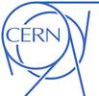
Netzwerk Teilchenwelt
(Astro-)Teilchenphysik…
...erleben, vermitteln, erforschen
Lisa Leander (webredaktion@teilchenwelt.de), 15.04.2014
Workshop für Lehrkräfte 13.-18.4.2014

Slide 2
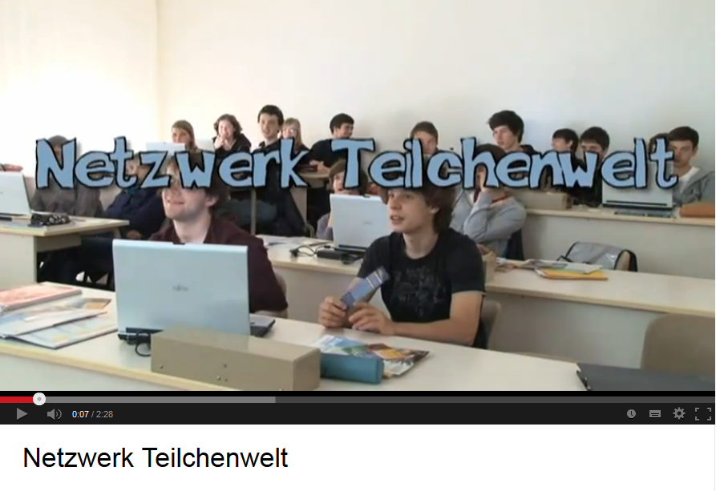
Zur Einstimmung …

Slide 3
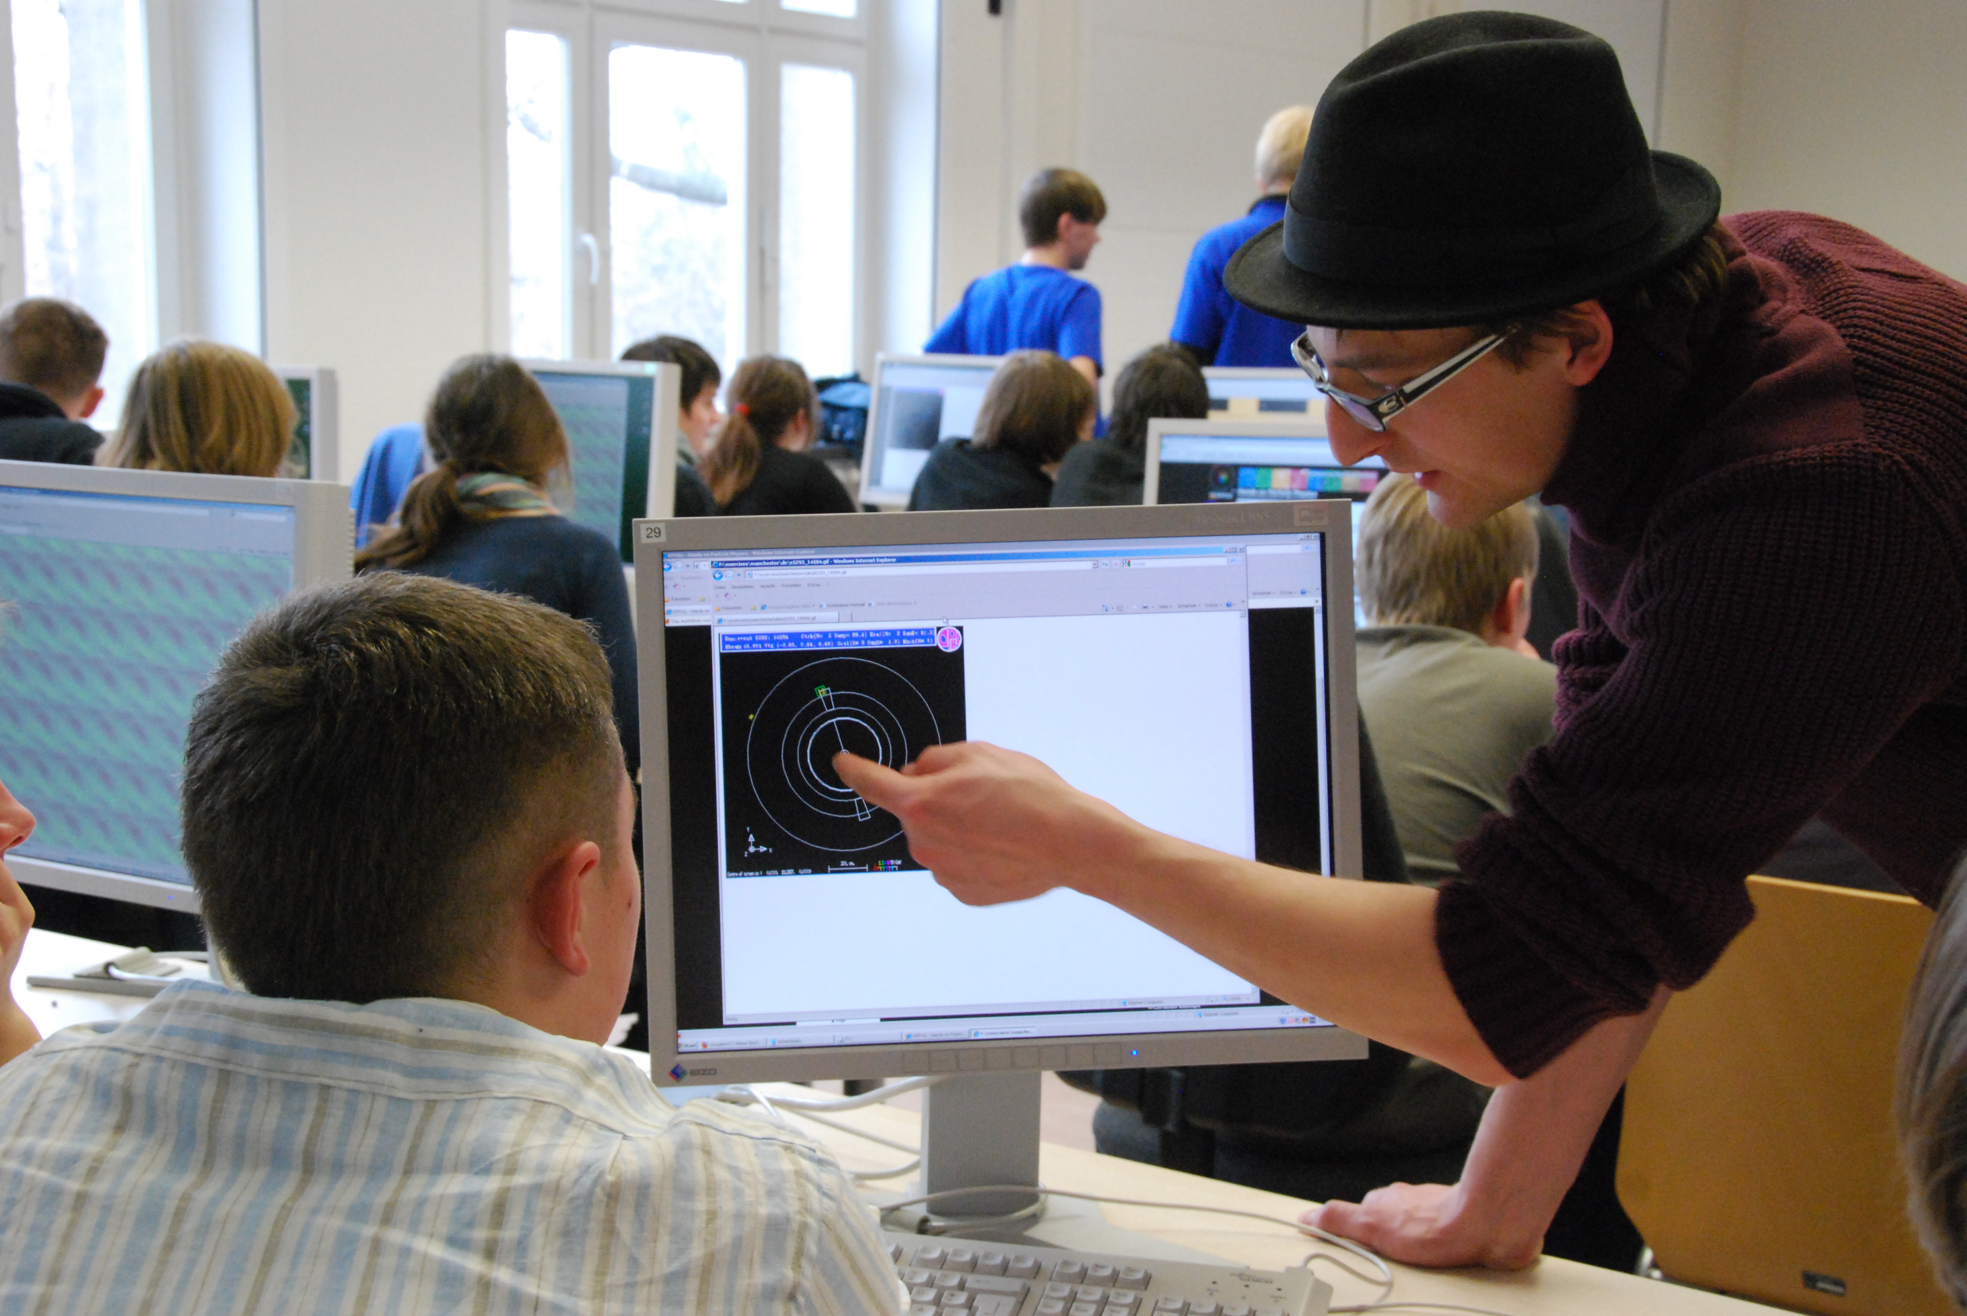
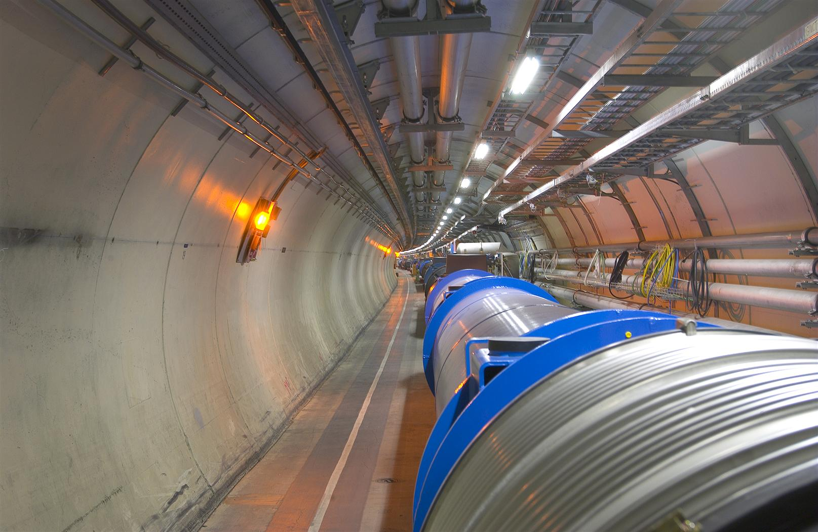
Ein Netzwerk…
zwischen
  Wissenschaftlern
  Jugendlichen
    15-19 Jahre
  Lehrkräften
    an Schulen, Schülerlaboren, Schülerforschungszentren, Museen etc.
in direktem Kontakt zum CERN
(Astro-)Teilchenphysik
…erleben…vermitteln…erforschen

Slide 4
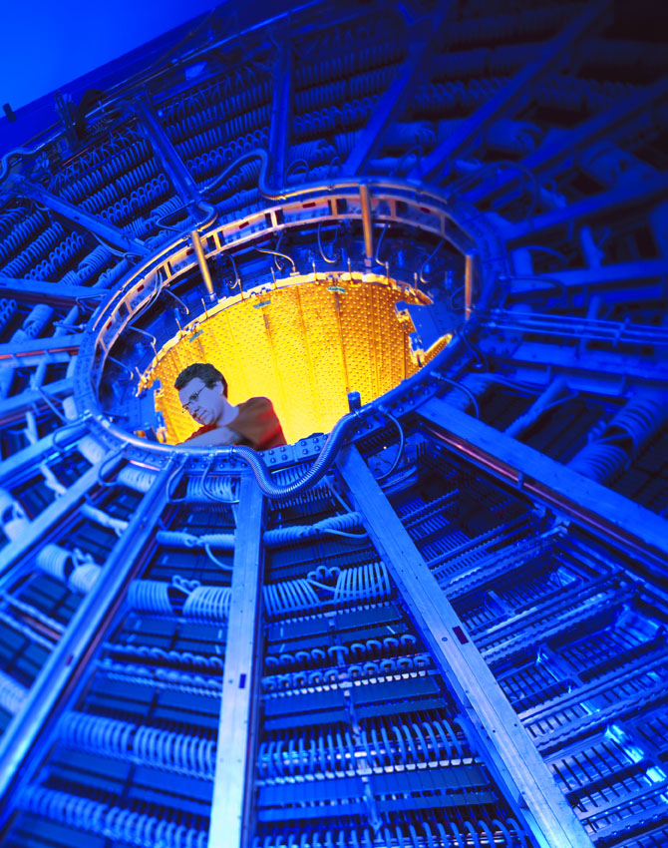
Projektziele
Verbreitung der Faszination Teilchenphysik und Astroteilchenphysik
Authentische Erfahrungen
mit Forschung
Grundlagenforschung als
Erkenntnisgewinn
Bessere Sichtbarkeit des CERN in Deutschland
Ausbildung junger Wissenschaftler in Kommunikation

Slide 5
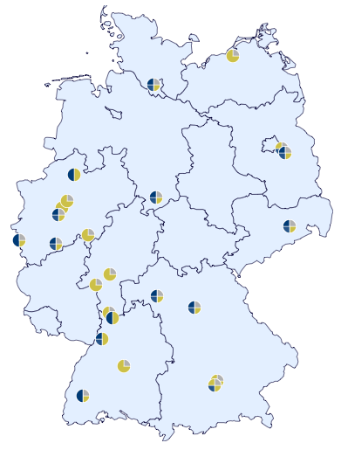


Bundesweite Struktur
24 Institute
22 Standorte
24 Standorte
Teilchenphysik-Masterclasses
20 Standorte
„International Masterclasses“
13 Standorte
Fortbildungen für Lehrkräfte
13 Standorte
Astroteilchen-Experimente
stadtxy@teilchenwelt.de
www.teilchenwelt.de/standorte

Slide 6
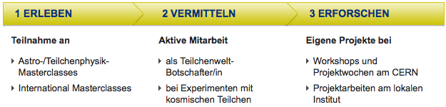
Stufenprogramm des Netzwerks: Jugendliche
Bisherige Teilnehmerzahlen
2010|2011|2012
Jugendliche
Zahlen für
2010/2011/2012
Lehrkräfte
CERN
23|53|48
Qualifizierungs-Programm
62|149|108
Qualifizierungs-Progr 48|131|88
2013:
91 Teilchenphysik-Masterclasses,
19 International
Masterclasses
51 Astroteilchen-
Veranstaltungen
161 „Teilchenwelt-Botschafter“
78 Astroteilchen-Forschungswochen
59 Jugendliche bei CERN-Workshops
7 Projekte bei
Projektwochen
Basis-Programm
60|240|440
Basis-Programm
2135|4390|3315
Notes:
Mehrstufiges Angebot für Jugendliche und Lehrkräfte …
Basisprogramm
Qualifizierungsprogramm
Vertiefungsprogramm
Forschungsmitarbeit

Slide 7
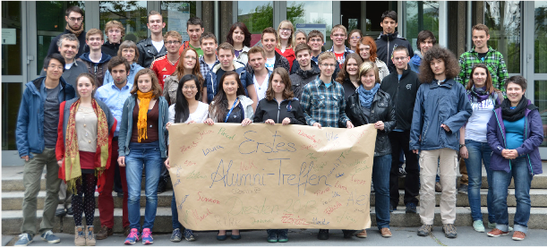
Seit 2013: Teilchenwelt-Alumni

Slide 8
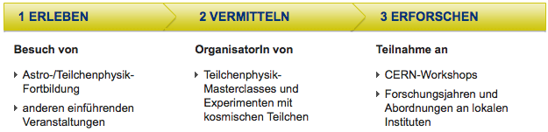
Stufenprogramm des Netzwerks: Lehrkräfte
Bisherige Teilnehmerzahlen
2010|2011|2012
Jugendliche
Zahlen für
2010/2011/2012
Lehrkräfte
Vertiefungs-Programm
20|43|53
CERN
23|53|48
Qualifizierungs-Programm
62|149|108
Qualifizierungs-Progr. 48|13
2013:
15 Teilchenphysik-Fortbildungen
5 Astroteilchen-
Fortbildungen
127 Lehrkräfte u.
Projektleiter als „Teilchenwelt-Botschafter“
26 Teilnehmer bei CERN-Workshops
Basis-Programm
60|240|440
Basis-Programm
2135|4390|3315

Slide 9
Ihre Möglichkeiten als Lehrkraft
Teilnahme an Fortbildungen an den Standorten
Teilchenphysik-Masterclasses organisieren
Projektwochen zur Astro-/Teilchenphysik an Ihrer Einrichtung durchführen
Betreuung von Forschungsprojekten und Qualifizierungsmöglichkeiten für Schüler übernehmen oder vermitteln
Erstellung eigener Unterrichtsmaterialien oder Unterrichtsreihen
Mitarbeit bei der Entwicklung der NTW Kontextmaterialien
Für CERN-Workshop bewerben
Für (Teil-)Forschungsabordnung bewerben
An Lehrer-Stammtischen teilnehmen

Slide 10
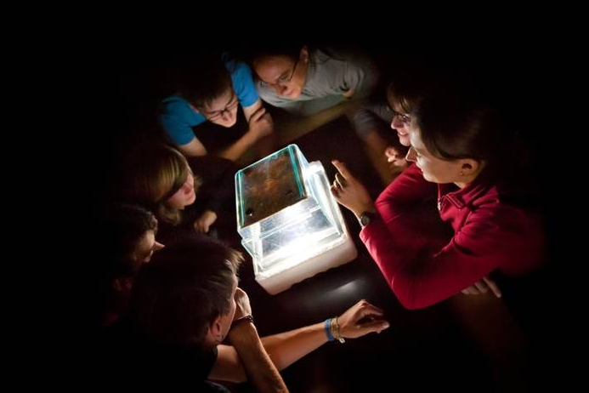
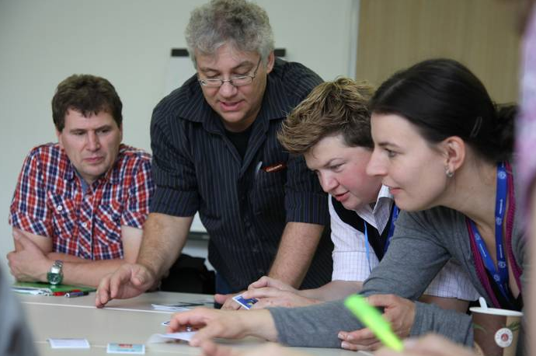
Ihre Möglichkeiten als Lehrkraft
Für Fortbildner/Fachleiter etc:
Organisation von Fortbildungen mit Wissenschaftlern des Netzwerks (gerne auch für Fachleiter o.ä.)
Weiterleitung von Informationen, Angebote, Materialien
… Ihrer Kreativität sind keine Grenzen gesetzt!

Slide 11
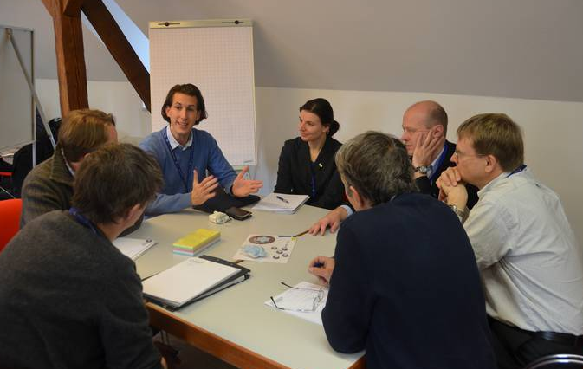
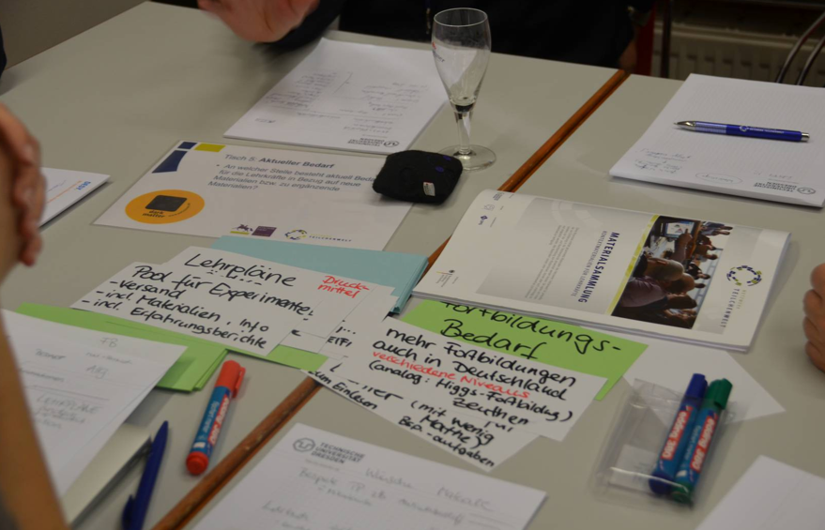
Ihre Möglichkeiten als Lehrkraft
Kooperation mit Joachim Herz Stiftung:
Seit 01.09.2013 im Teilprojekt "Unterrichtsmaterial Teilchenphysik".
Entwicklung von Materialien zur Teilchenphysik, die sich direkt im Unterricht einsetzen lassen
Überarbeitung des Bereichs Teilchenphysik auf LEIFIphysik.de
Kickoff-Meeting im November 2013, nächste Woche
Workshop am CERN

Slide 12
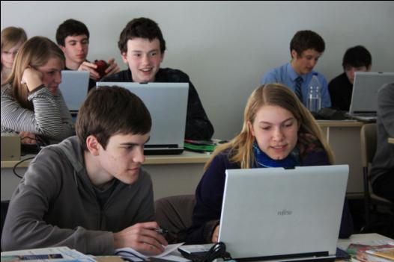
Aktiv als Teilchenwelt-MultiplikatorIn
Beispiel: Teilchenphysik-Masterclasses
Termin vereinbaren mit lokalem Standort
Zeitumfang: 5 – 6 Stunden
Ca. 20 Schüler
Alter: 15-19 Jahre
PC-Raum mit 1 PC pro
2 Schüler, Beamer
Keine Kosten
Vor- und Nachbereitungsmaterialien einsetzen

Slide 13
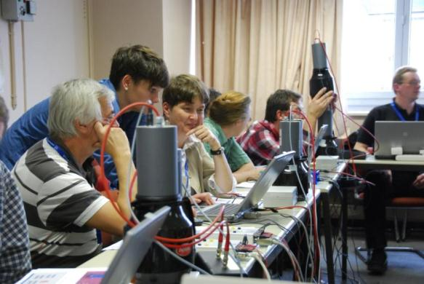
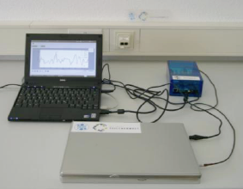
Astroteilchen-Projekte
Zwei Experimente zum Nachweis kosmischer Myonen: Kamiokanne und Szintillationszähler (CosMO)
Geeignet für Projektwochen und kleinere Gruppen
Zur Ausleihe an den Standorten
Nur nach vorheriger Fortbildung!!!
Auch möglich: Bau einer Nebelkammer (nächster Workshop)

Slide 14
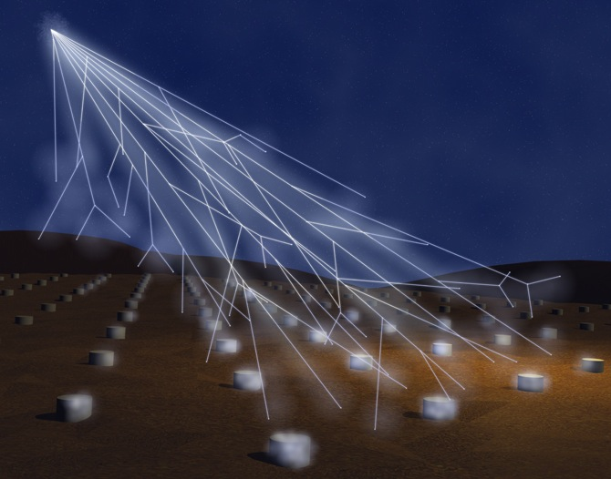
Astroteilchen-Projekte
In Probephase: Auger-Masterclass
Mehrere Standorte testen bereits eintägige Astroteilchen-Veranstaltungen
Außerdem: International Cosmic Day
DESY in Zeuthen und
andere Standorte arbeiten
an Konzept für Masterclass
mit Daten des Auger-
Experimentes

Slide 15
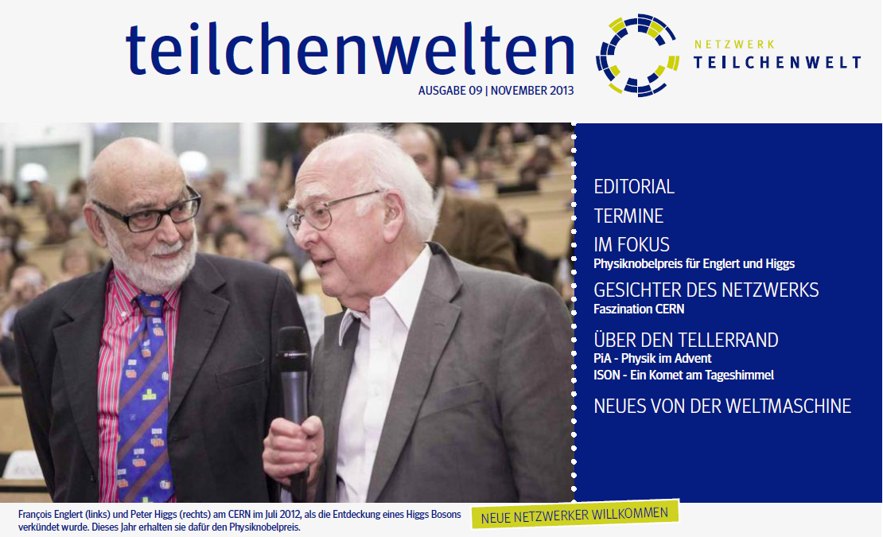



Interaktiv als Teilchenwelt-Multiplikator
Unterrichtsmaterialien nutzen
http://www.teilchenwelt.de/material/
Austausch | Fragen stellen |
von Projekten berichten: www.teilchenwelt.de/forum
Newsletter *teilchenwelten* www.teilchenwelt.de/newsletter

Slide 16
Kommende Termine
11.-14. Juni: Workshop für Jugendliche am CERN
19.-31. Oktober: Projektwochen
26.-31. Oktober: Workshop für Lehrkräfte am CERN
12.-15. November: Workshop für Jugendliche am CERN

Slide 17
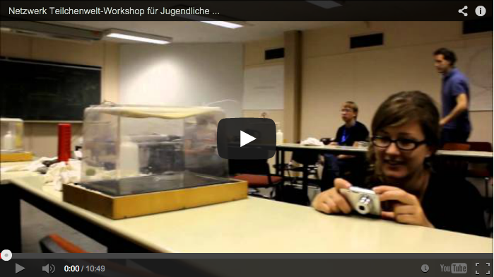
Zum Ausklang...

Slide 18
Vermittlung von Teilchenphysik liegt uns am Herzen!
Sie sind unsere wichtigsten Multiplikatoren!
Mehr Informationen unter
www.teilchenwelt.de

